Slide 1
Совершенствование деятельности субъектов системы профилактики наркомании (1)
Доцент кафедры конфликтологии института философии СПбГУ, экс-начальник УБНОН ГУВД СПб и ЛО, к.юр.н., наркоконфликтолог ЗазулинГеоргий Васильевич zazulin.ecad@gmail.com
Notes:
Как мы понимаем совершенствование? Крышу подлатать или новый дом (по новому проекту) строить?

Slide 2
Принципы управления социально-экономическими системами. В.Ф. Лукичев,
«Идеология и методы борьбы с наркотиками в мире всецело отвечают методологии управления простыми системами.
Эта методология распознает лишь следствия, но слепа по отношению к причинам, породившим данную проблему.
Поэтому все усилия, средства и ресурсы будут только зря потрачены, а результатом такой борьбы будет усиление наркотизации гражданского общества, ставшего на путь р азвития рыночной экономики».
Notes:
Я согласен и не согласен – одновременно! Это настроит Вас на серьезный лад. В С.Корее планавая экономика – нет наркотиков. Не было их в СССР

Slide 3
Тема №1: «ОСНОВНЫЕ нормативно-правовые акты, имеющие идеологическое, политическое, юридическое и теоретическое значение для БОРЬБЫ с наркотизацией населения страны».

Slide 4
Как мы будем понимать термин «совершенствование»?
Крышу дома починить или новый дом (по новому проекту) надо строить? Давайте договоримся сразу. БУДЕМ реалистами.
ПРИМЕР не реалистичности. Последнее воскресенье 1991 года. Борис Ельцин: «Нам предстоит создать новые основы жизни. Говорил не раз и хочу повторит: нам будет трудно, но этот период не будет длинным. Речь идет о 6-8 месяцах». В 1999 сотруднику МВД перестали платить зарплату, стало невозможно кормить семью (дефолт 1998).

Slide 5
http://www.narkotiki.ru/ Информационно-публицистический ресурс «НЕТ НАРКОТИКАМ»
главное новости по оперативным данным официально закон антинаркотическая реклама фоторепортажи, массмедиа здоровье родителям, учителям, психологам мнения экспертов исследования журнал "Наркология" книжная полка о проекте форум поиск
Нет раздела профилактика наркомании. Хорошо что есть раздел антинаркотическая реклама. А раньше и его не было.
Notes:
Совершенствование или становление?

Slide 6
Новости за 14.04.2017 или пестрота наркореальности в России http://www.narkotiki.ru/
Власти решили не штрафовать студентов за отказ от тестов на наркотики - Легализация легких наркотиков в России: кто за, кто против? В Петрозаводске прошел семинар по профилактике употребления психоактивных веществ среди студентов - В Новороссийске сотрудники ФСБ изъяли 36 кг кокаина на сумму 300 млн рублей - В Краснодаре прошло заседание краевой - антинаркотической комиссии - - Сегодня в Орловской области стартовал профилактический месячник «Орловщина против наркотиков» - Томская полиция задержала организаторов онлайн-магазина наркотиков - В Петербурге у уроженца Карелии изъяли 9 килограммов наркотиков - В Югре перед судом предстанет крупный наркосбытчик из Украины
Notes:
А где в новостях сказано о результатах профилактики? Новости свежие, апрель этого года.

Slide 7
ВЫВОД и ВОПРОС
Государство РФ ведёт определенную борьбу с наркотизацией населения, особенно после создания 2003 году ФСКН РФ (спецслужбы с политическими и управленческими функциями)
Но что касается направления «профилактика наркомании», а тем более предупреждения наркопреступности, то здесь ПРОБЛЕМА.
Профилактика наркомании и профилактика наркопреступности (НОН). Это одно и тоже или нет? Но пока профилактика наркомании.
Notes:
Всякая (правильная) профилактика наркомании есть одновременно и предупреждение наркопреступности., но не всякое предупреждение (даже правильное) наркопреступности есть одновременно и профилактика наркомании.

Slide 8
Федеральный закон "О наркотических средствах и психотропных веществах" ФЗ-N 3 от 08.01.1998
ЭТО основной на сегодня нормативно-правовой акт (НПА), имеющий юридическое и теоретическое значение как для борьбы с наркотизаций населения так и для СОЗДАНИЯ системы профилактики этой наркотизации.
Например. В 2004-2005 годах возникла проблема: «… в субъектах РФ принимаются программы по профилактике наркомании, на них выделяются деньги, а государственные служащие не знают, что относиться к профилактике наркомании, а что нет».

Slide 9
Группа депутатов ГД РФ 25.10.2006 вносит изменение в ст.1 действующего ФЗ-N 3 от 08.01.1998 г.
«профилактика незаконного потребления наркотических средств и психотропных веществ, наркомании - совокупность мероприятий политического, экономического, правового, социального, медицинского, педагогического, культурного, физкультурно-спортивного и иного характера, направленных на предупреждение возникновения и распространения наркомании»

Slide 10
В чем ошибка? (стр.79-81)
Данное определение не раскрыло сущность понятия «профилактика наркомании».
Оно НЕ ДАЛО четких критериев для того чтобы можно было на уровне мероприятия отличать профилактику наркомании от непрофилактики наркомании.
Например, футбольный турнир под лозунгом «Спорт против наркотиков» можно финансировать по статье расходов «профилактика наркомании» или нет? Три варианта турнира …

Slide 11
Правильное определение было выработано на семинаре в Центре антинаркотической политики ECAD/CПбГУ (2006)
Профилактика наркомании – это деятельность непосредственно направленная, во-первых, на недопущение первой пробы наркотиков, во-вторых, на раннее выявление лиц с опытом потребления наркотиков и удержания их от формирования наркозависимости и, в-третьих, на поддержку лиц с диагнозом «наркомания» в устойчивой ремиссии. В ЗАКОНЕ его НЕТ! В Стратегии НЕТ. Почему?
Notes:
Почувствовали разницу? Вернуться к прежнему? Разница огромная. Появляются четкие критерии!

Slide 12
Профилактика наркомании и профилактика наркопреступности. (НОН).
Это одно и тоже или нет?
Если не одно и тоже, то почему в ФЗ-№3 от 08.01.1998 г определение понятия «профилактика наркомании» в 2006 году внесено, а определение понятия «профилактика наркопреступности» (НОН) не внесено до сих пор.
ФСКН было предложено следующее определение данного понятия (сл. слайд)

Slide 13
Профилактика наркомании без предупреждения наркопреступности это хлопанье в ладоши одной рукой
«Профилактика наркопреступности (НОН) – деятельность правоохранительных органов, направленная на предупреждение совершения участниками НОН наркопреступлений, например привлечение к административной ответственности за потребление наркотиков без назначения врача или применение административных санкций за участие в административно-наказуемом НОН» (с.247). Это ст. 6.8 и 6.9 КоАП РФ и т.д.
Notes:
Это понятие можно и в закон не вносить. Главное предупреждать! Каждые сутки,

Slide 14
Что это означает применительно к субъектам профилактики?
Думаю, что комментировать не нужно.
Только один пример. Нельзя поступать так как Республика Башкортостан в ходе операции «Мак-2012»: «По РБ было возбуждено 245 уголовных дел по 283 наркопреступлениям в отношении 244 лиц, а административных правонарушений пресечено только всего 140».
ТЫСЯЧИ участников НОН могли были быть задержаны по ст. 6.9. КоАП РФ, арестованы в административном порядке, приняты в РЦ.

Slide 16
Рассмотрим основные международные НПА в контексте той борьбы, которая ведется с наркотиками в МИРЕ
Эта борьбы оформилась в политические решения:
Международный опыт включает историю борьбы китайского государства с торговлей опиумом (наркорыноком).
Возникла система международной борьбы с НОН как раздел международного права:
Конвенция ООН 1961 года
Конвенция ООН 1971 года
Конвенция ООН 1988 года

Slide 17
Но рассмотрим борьбу с наркотиками как взаимодействие государства и наркорынка (классификация по интенсивности).
Ведь кроме теории, того что видят «кабинетные ученые», есть РЕАЛЬНОСТЬ.
Конфликтный подход позволяет нам увидеть ту РЕАЛЬНОСТЬ, которая скрыта за антинаркотическими Конвенциями ООН
И что мы видим? СЕЙЧАС САМОЕ ГЛАВНОЕ

Slide 18
Нет какого-то одного, единственно правильного и приемлемого для всех стран Мира международного опыта
Notes:
Какова действительность.

Slide 19
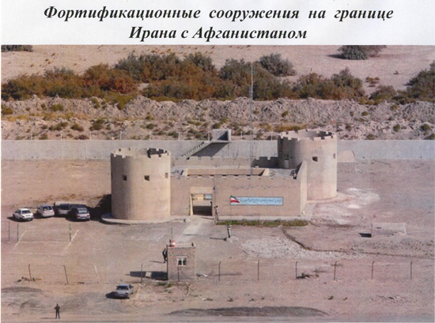
Там где встречаются (+) и (-)

Slide 20
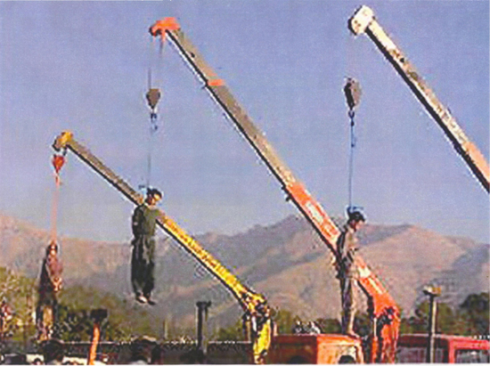
Граница Ирана «на замке»

Slide 21
Результаты борьбы с наркотикам в Таиланде (2003 год)
«По официальным данным, за восемь месяцев убито более 7000 числившихся в списках, арестовано 29.394, добровольно сдались 20 тысяч «бойцов» и вдвое больше «шестерок», не меньше 200 тысяч наркоманов легли на стационарное лечение; захвачено несколько сотен тысяч тайников с метамфетамином, уничтожено 312 подпольных фабрик…Победа правительства очевидна и грандиозна».
Notes:
Вынудили пойти лечиться. Есть гуманный метод.

Slide 22
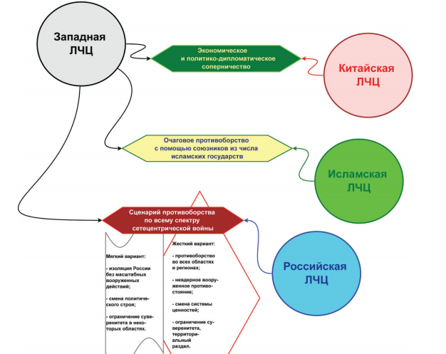
Цивилизационный подход

Slide 23
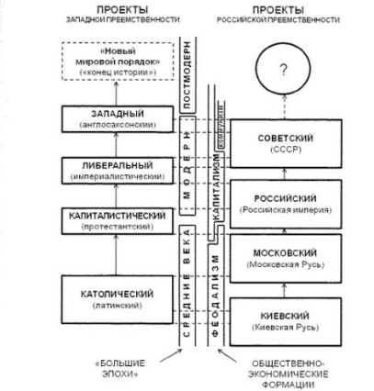
Цепочки преемственности цивилизационных проектов Запада и Востока

Slide 24
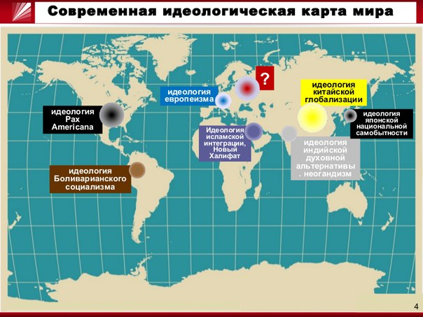

Slide 25
Международный уровень важен, нас «разводят». Поэтому значение методологии и традиции огромно!
Тема требует продолжить, вернуться к рассмотрению Отечественных НПА.
Сегодня самым актуальным из отечественных НПА является Стратегии национальной безопасности Российской Федерации от 31.12.2015, Указ Президента РФ №683.
Почему?

Slide 26

Как Вы думаете? Почему?

Slide 27
Стратегии национальной безопасности Российской Федерации от 31.12.2015, Указ №683 (далее по тексту – Стратегия).
Потому что Стратегия обладает САМЫМ мощным антикриминогенным потенциалом. https://www.youtube.com/watch?v=yBM-yAMBDO8
Это обуславливает нашу потребность осмысления данного документа, нашего ЛИЧНОГО профессионального участия в её реализации посредством каждодневной работы в органах государственной или муниципальной власти. Это поддержка В.В. Путина (возрождения России) не на словах, а на деле.

Slide 28
Какая связь Стратегии с профилактикой наркомании? СИЛЬНАЯ!!!
Наркомания – это испытание духовности.
Стратегия обязывает ВСЕ органы государственной власти привести ВСЮ свою деятельность (особенно в сфере культуры и образования) в соответствие с 13-ю традиционными российскими ценностями.
И прежде всего с такой ЦЕННОСТЬЮ как «приоритет духовного над материальным».
Россия, попав под гнет западных санкций, идет к своим «историческим корням», к принятию идеологии ТРАДИЦИИ!
Notes:
Пока до Конституции время не пришло, а идентичность требуется для безопасности.

Slide 29
Стратегия ГАП РФ до 2020 года была утверждена в 2010 году.
Пока в ней нет нашего опыта, нет даже понятия «антинаркотическая идеология».
Антинаркотическая идеология — негативное отношение к участию в незаконном обороте наркотиков, сочувствие к тем, кто только начал потреблять наркотические средства или психотропные вещества (и стремится бросить – примечание Серовой Е.С.), безжалостное отношение к тем, кто их систематически потребляет и не желает бросать и ненависть к тем, кто их сбывает или вовлекает в наркопотребление других лиц (Зазулин, 2005)
Notes:
Без идеологии не может быть политики

Slide 30
Основное достоинство Стратегии – это запрет в любом виде навязывания нам «западом» программ «уменьшения вреда».
Это мудрый запрет на заимствование чужого (европейского) без здравого смысла
Поэтому есть надежда что в новой Стратегии (ведь 2020 год не за горами) будет учтён весь тот Отечественный опыт, который проигнорировало руководство ФСКН (ГАК) РФ.
Notes:
Нельзя заимствовать под соусом каких-то «общечеловеческих ценностей». Это сфера связана с особенностями культуры, ментальности народа.

Slide 31
Основная ОШИБКА Стратегии в ответе на вопрос: «Что такое ГАП России»?
Стратегия: «ГАП – система стратегических приоритетов и мер, а также деятельность федеральных органов власти …(… идет перечисление всех органов) …, направленная на предупреждение, выявление и пресечение НОН и их прекурсоров, профилактику немедицинского потребления наркотиков, лечение и реабилитацию больных наркоманией».
Нет единства, нет экономии уголовной репрессии
НК: ГАП – формирование негативного отношения граждан к участникам НОН, контроль запрета потребления наркотиков, их рекламы и пропаганды, неотвратимость наказания за нарушение этого запрета и применение к нарушителям административных санкций, жесткость и интенсивность которых достаточны для уменьшения экспозиционного давления наркосреды на молодежь.
Notes:
Потребление вырвано из НОН

Slide 32
Ошибка в понимании смысла ГАП РФ переворачивает СТАТУСЫ субъектов АД «с ног на голову» . Ситуация в России:
Как есть! Другого не было.
Как должно быть! (2003)
Notes:
Пока ГАП подчинена борьбе с наркобизнесом, нет потребности в профилактике. Более того она опасна. Только если ГАП подчиняет, включает в себя борьбу с наркобизнесом, но стремится к ЭФФЕКТИВНОСТИ, появляется запрос на систему профилактики наркомании.

Slide 33
Ошибка в понимании ГАП РФ плавно переходит в утрату смысла «АД».
«Антинаркотическая деятельность (далее - АНД) – деятельность федеральных органов государственной власти, Государственного антинаркотического комитета, органов государственной власти субъектов РФ, антинаркотических комиссий в субъектах РФ и органов местного самоуправления по реализации государственной антинаркотической политики». Не сущностное, формальное понятие.

Slide 34
НАША ЗАДАЧА: изменить ситуацию
Имитация антинаркотической политики в виде механической суммы уголовной и социальной политик, при которой наркопреступность в России “расцвела” до 1 млрд. наркопреступлений в год, ДОЛЖНА БЫТЬ ЗАМЕНЕНА антинаркотической политикой на основе криминологической (или конфликтологической) теории антинаркотической деятельности.

Slide 35
ВЫВОД 1.
Для совершенствования деятельности субъектов профилактики наркотизации населения в административно-территориальном образовании (АТО) требуется 1) научно-исследовательское обеспечение государственной антинаркотической политики и 2) постоянная оценка руководителем АТО вклада субъектов антинаркотической деятельности в достижение целей, намеченных в статье 4 Федерального Закона «О наркотических средствах и психотропных веществах» (т.е. оценка результатов профилактики наркомании и предупреждения наркопреступности).
Notes:
Совершение профилактики (на новый, высокий, заметный населением уровень) – это не внутренняя проблема отдельного ведомства. Для этого нужна смена подхода, концепции, парадигмы

Slide 36
ВЫВОД 2.
России еще предстоит создать свою модель (ИДЕОЛОГИЮ) разрешения противоречия между государством и наркорынком.
Пока у нас (у чиновников) не будет понимания необходимости не только профилактировать наркоманию, но и ОДНОВРЕМЕННО наступательно предупреждать наркопреступность в каждом МО, мы не увидим результатов своих усилий в виде наркобезопасной среды для наших детей.
Notes:
Совершение профилактики (на новый, высокий, заметный населением уровень) – это не внутренняя проблема отдельного ведомства. Для этого нужна смена подхода, концепции, парадигмы

Slide 37

Образ наркобезопасности:
Нарко-безопас-ность
Наркоугрозы
Культурная герметичность

Slide 38
БЛАГОДАРЮ ЗА ВНИМАНИЕ!

